Slide 1

Prof. Rildo Oliveira
rildexter@hotmail.com
Programação para Dispositivos Móveis
Introdução ao Dart Language

Slide 2
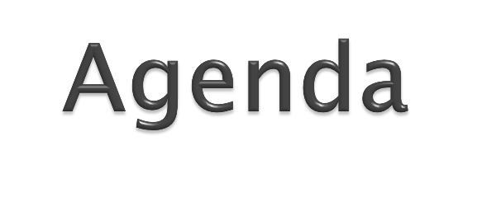
 O que é a linguagem Dart?
 Por que o Google criou o Dart?
 Como é a linguagem Dart?
 Exemplos de Código
 Demonstração

Slide 3
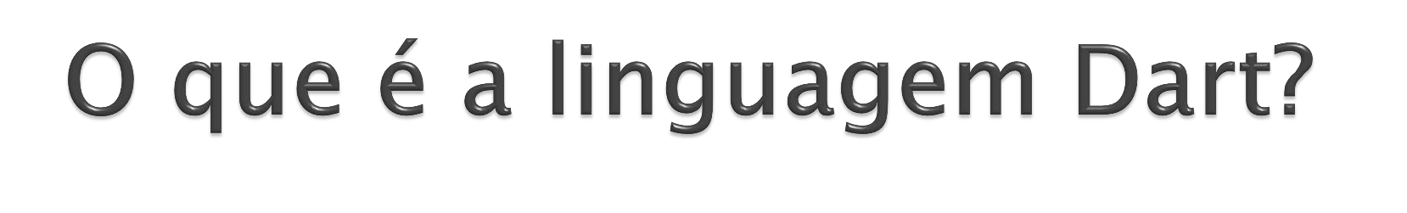
 Dart é uma linguagem de programação de script voltada para a web, criada com o objetivo de substituir a linguagem JavaScript;
 Desenvolvida pelo Google e anunciada em 2011 durante a GOTO Conference, em Aarhus/Dinamarca;
 Primeira versão estável foi lançada em novembro de 2013.

Slide 4
 Até o momento nenhum dos navegadores disponíveis no mercado adota a linguagem Dart, rodando JavaScript como sempre;
 Atualmente existem 3 formas de rodar código Dart:
Compilando para JavaScript;
Dartium (navegador Chromium + DartVM);
Máquina Virtual Dart VM (stand-alone).

Slide 5
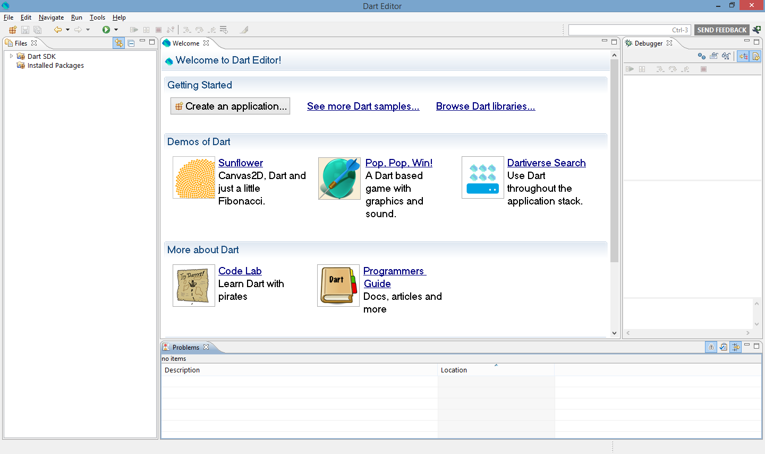
Dart Editor é o editor oficial oferecido pelo Google para escrever aplicações web com a linguagem Dart
Disponível em: dartlang.org

Slide 6




Editor Dart
Dart Editor, editor de código aberto baseado no Eclipse.
Outros editores: JetBrains, IntelliJ IDEA, PhpStorm e WebStorm.

Slide 7
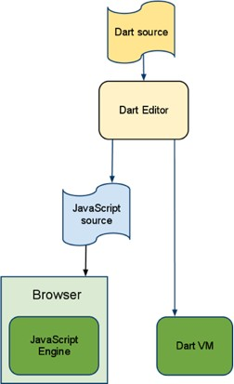
Workflow
Dart

Slide 8

 A intenção do Google é fornecer uma alternativa ao JavaScript que seja mais focada em performance, permitindo a criação de web apps mais rápidas, maiores e mais complexas;
Maior desempenho – Linguagem nova, mais fácil de otimizar. Nova máquina virtual com uma inicialização mais rápida, entre outros benefícios;
Melhor produtividade – Facilidade para reutilizar código, APIs mais fáceis de usar, facilidade para analizar, depurar e refatorar código.

Slide 9

 Tudo que puder ser atribuído a uma variável é um objeto, até mesmo funções e o valor null;
A tipagem do Dart é dinâmica, mas opcionalmente é possível tornar a tipagem estática definindo um tipo a uma variável da forma tradicional:
Variáveis sem tipo definido são do tipo dynamic.

Slide 10
 Dart suporta funções top-level, como a função main(), por exemplo, bem como funções agregadas a uma classe (métodos static) ou objeto (métodos de instância);
 Dart permite criação de funções aninhadas (uma função dentro de outra);
 Dart não possui as palavras-chave public, private e protected. Para definir um identificador como privado, inicie-o com um underline (_);

Slide 11
 Dart possui dois modos de tempo de execução:
Production – Mais rápido;
Checked – Próprio para desenvolvimento e
depuração.
 Entre outras características.

Slide 12
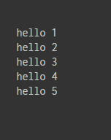
Exemplo
void main() {
for (int i = 0; i < 5; i++) {
print('hello ${i + 1}');
}
}

Slide 13
Exemplo
void main() {
String nome = 'Rildo';
print ('Olá ' + nome);
}

Slide 14
Referências
http://en.wikipedia.org/wiki/Dart_ (programming_language), acessado 02/11/2012.
http://www.dartlang.org/, acessado 02/11/2012. WALRATH, K.; LADD, S. What is Dart? O’
Reilly Media, 2012.

Slide 15
https://dartpad.dartlang.org/

